Slide 1




COMPARAISON DES OUTILS de gestion de cas de tests
 | Squash TM | TESTLINK | HP ALM | XRAY
Fonctionnalités | Gestion des cas de test + exécution + suivi + rapport (auto + manu) | Gestion des cas de test + exécution + suivi + rapport (manu) | Gestion complète du cycle de vie des applications | Gestion des cas de test + exécution + suivi + rapport
Installation | un serveur dédié | un serveur dédié | un serveur dédié + config de BDD | Intégration avec JIRA
Intégration | Via API | Via API | Avec IDE et outils HP | JIRA
Tarification | Open Source | Open Source | License | Tarif en + du JIRA

Slide 2
COMPARAISON DES OUTILS d’AUTOMATISATION DE TEST
 | Jmeter | Rest Assured | Katalon | Assertible | Postman | Soap UI
Services | Rest + SOAP | Rest | Web + Mobile + Rest + SOAP | Rest | Rest + SOAP | Rest + SOAP
Spécialité | Test de Performance | Rest en JAVA | Polyvalent ( mais plus interface graphique) | Rest | Rest + SOAP | Rest + SOAP
Facilité d’utilisation | Avancé | Avancé | Facile | Moyen | Facile | Moyen
Intégration CI/CD | CLI + Maven + plugins Jenkins | Maven | CLI | API d’Integration | CLI | CLI
Tarification | Open Source | Gratuit | Gratuit + Payant | Gratuit + Payant | Gratuit + Payant | Open Source + Payant

Slide 3
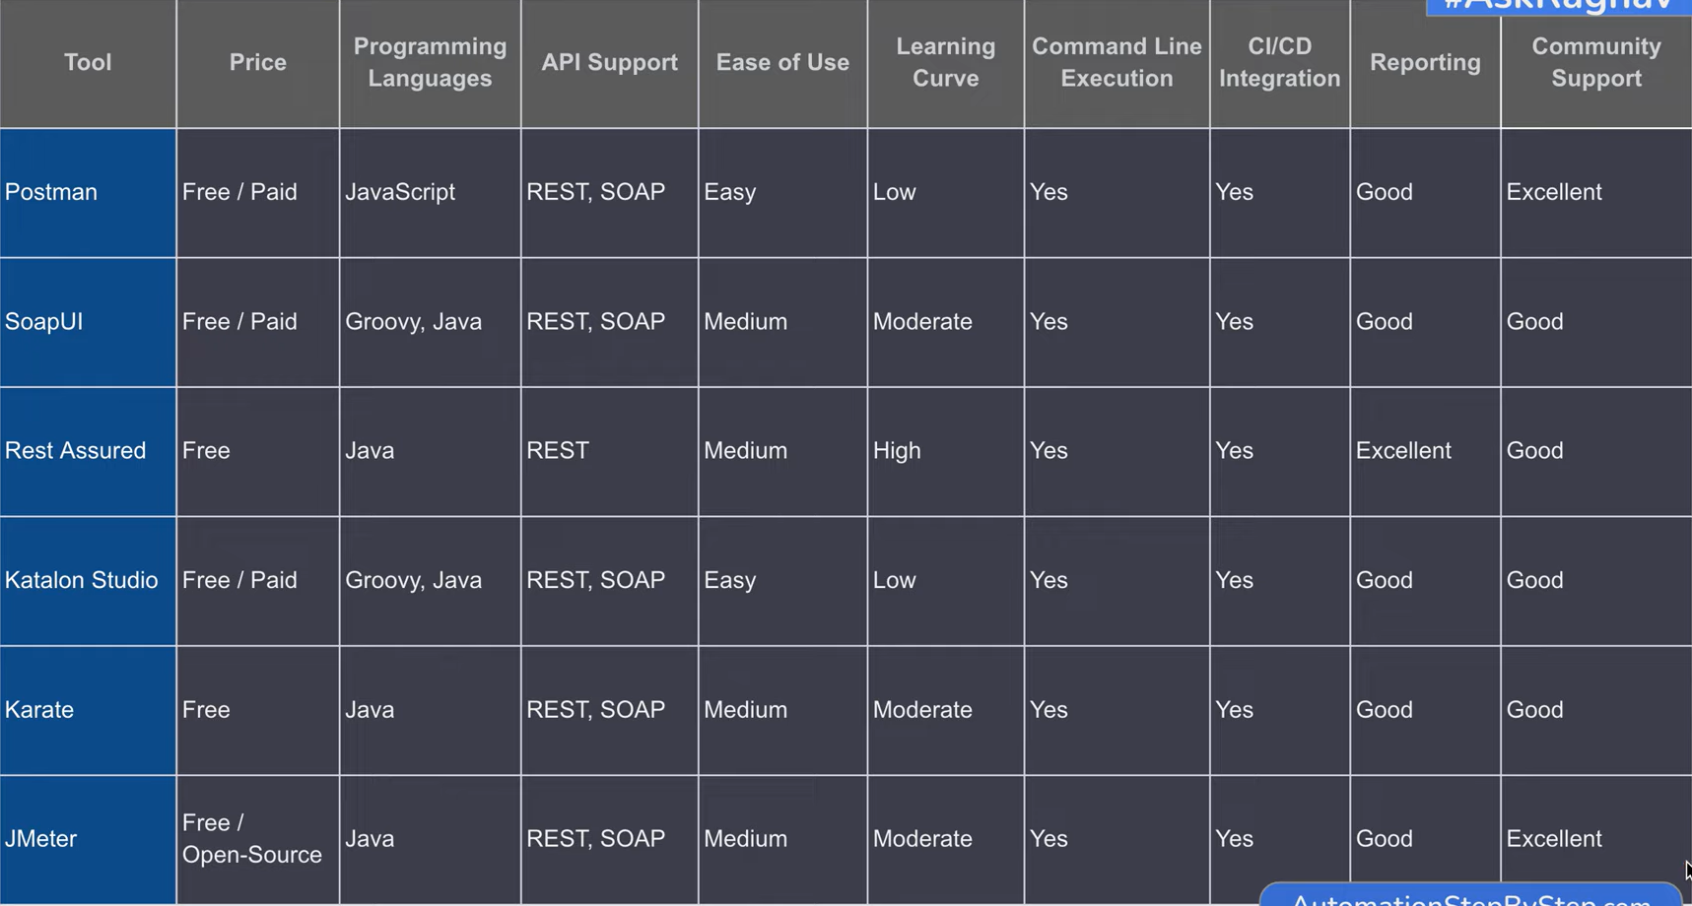
COMPARAISON DES OUTILS d’AUTOMATISATION DE TEST

Slide 4






SOLUTION
On commence par générer les collections postman (url + params + headers + authentication) depuis la documentation Swagger, puis on injecte les valeurs avec newman (cli pour exécuter script postman), pour enfin faire la comparaison avec les itérations suivantes. Puis intégrer avec la pipeline CI/CD et ajouter la génération des rapports.
Injection des valeurs
Génération des collection
OpenApi-to-Postman
Exécution
(schedule ou autre)
Génération des rapports

Slide 5
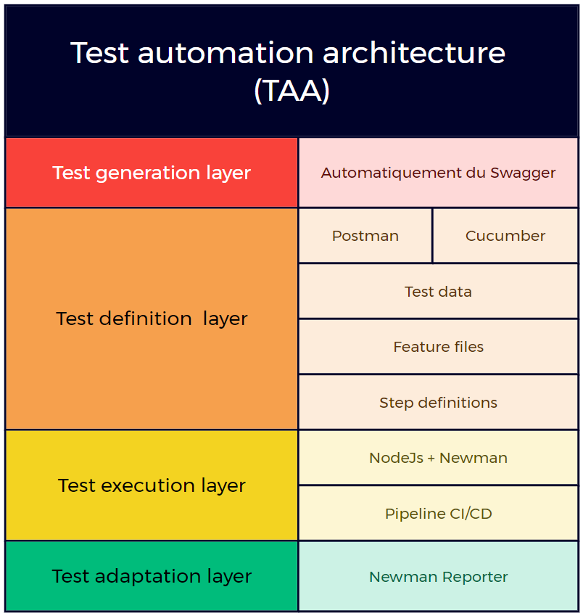

Slide 6
Génération des test
Pour cela on va utiliser les fichiers swagger de chaque service et générer depuis les collections ou bien tous simplement prendre les endpoints.
Openapi2Postmanv2
Collection Postman
Utiliser juste les endpoints et les appeler normalement

Slide 7

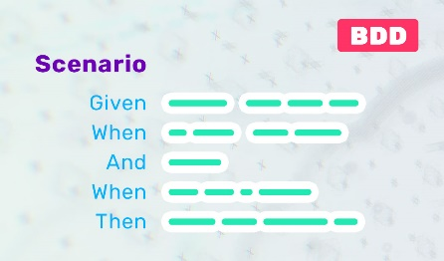

Définition des test
On aura besoin de plusieurs notion:
Gestion des tests
Cucumber (Gherkin)
Test Data
Statique qui va changer aprés
Le code s’occupe d’injecter la data pour exécuter après
Les cas de test seront écrit en Gherkin
Cucumber s’en charge pour faire les appels nécessaire vers notre code JS

Slide 8



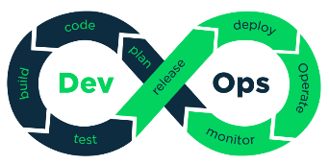
Exécution des test
Qui se fera de maniére périodique dans la pipeline CI/CD avec un environnement NodeJs qui exécutera les différents scripts.
Il sera integer á la pipeline CI/CD
L’exécution se fait dans un environnement NodeJs
L’exécution se fait dans un schedule

Slide 9

adaptation des test
C’est principalement du reporting soit avec des librairies faite pour, soit avec un rapport custom. Idéalement ces rapport seront communiqués á l’outil de gestion des tests.
Reporting
Envoyer les données vers les outils de Gestion des tests qui vont générer les rapports
Custom reports qui seront communiqués via API ou Mail ou avec outil de Gestion de test

Slide 10







WORKFLOW
Base Front
Interroger et télécharger
Interroger et télécharger
Données et Valeurs des Params ….
Injecter
Exécuter
Reporting
Convertir en Collections

Slide 11







PROCESS DE LA COLLECTION
Injecter
les Assertions
+ Valeurs
+ Variables
Configurer les Variables de Collection
+ Assertions
Raw Collection
Sans Variables
Sans Valeurs
Sans Assertions
Injecter
les valeurs
Ready Collection

Slide 12

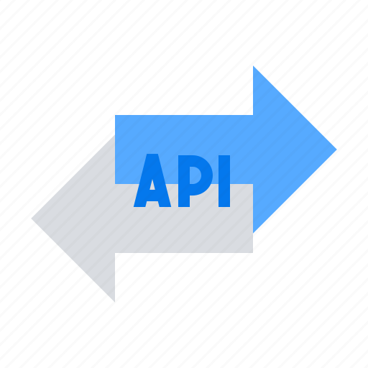

GÉRER LES TESTS
Contient les login de chaque Module
Mode User
GET /users/{login}
Mode Global

Slide 13
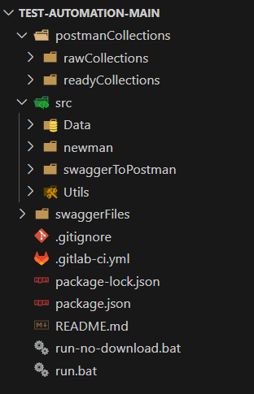
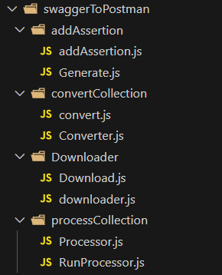
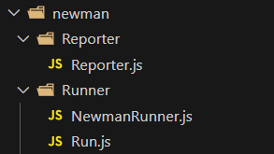
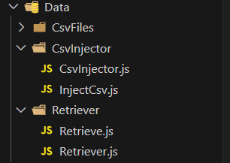

Slide 14
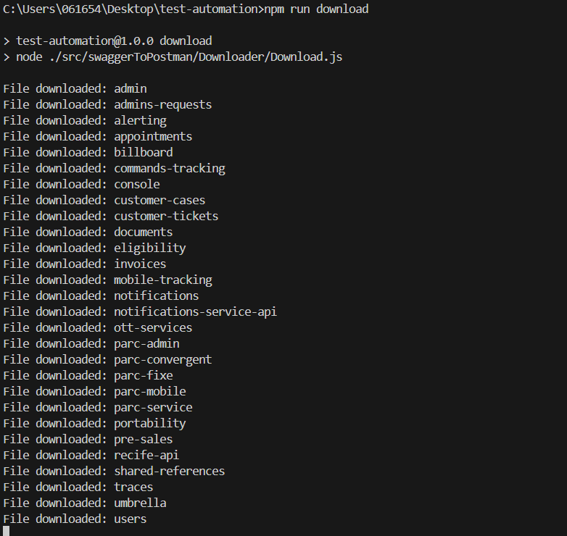
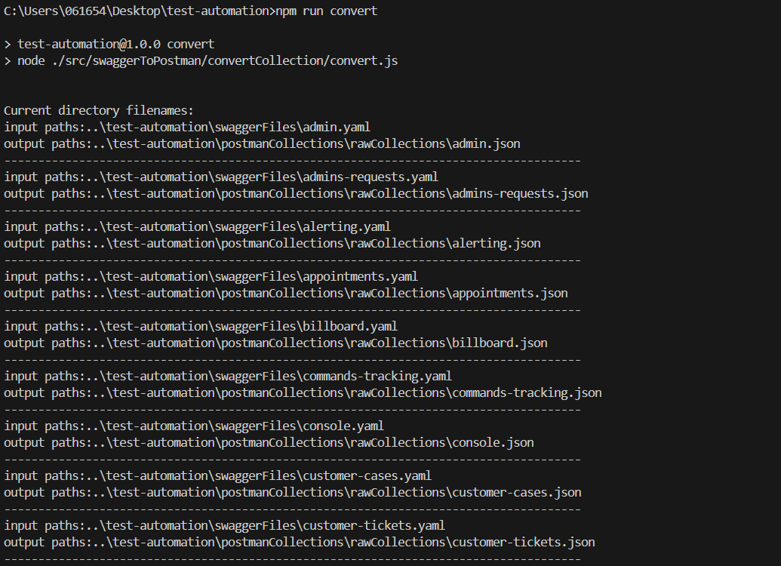
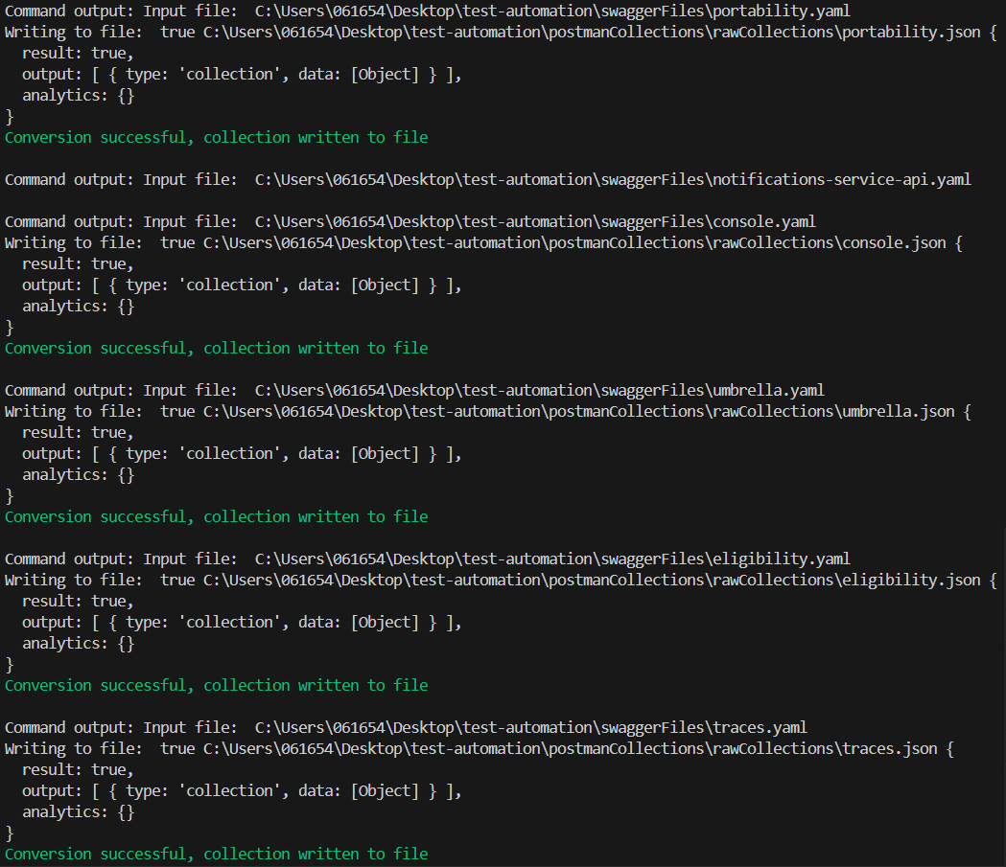
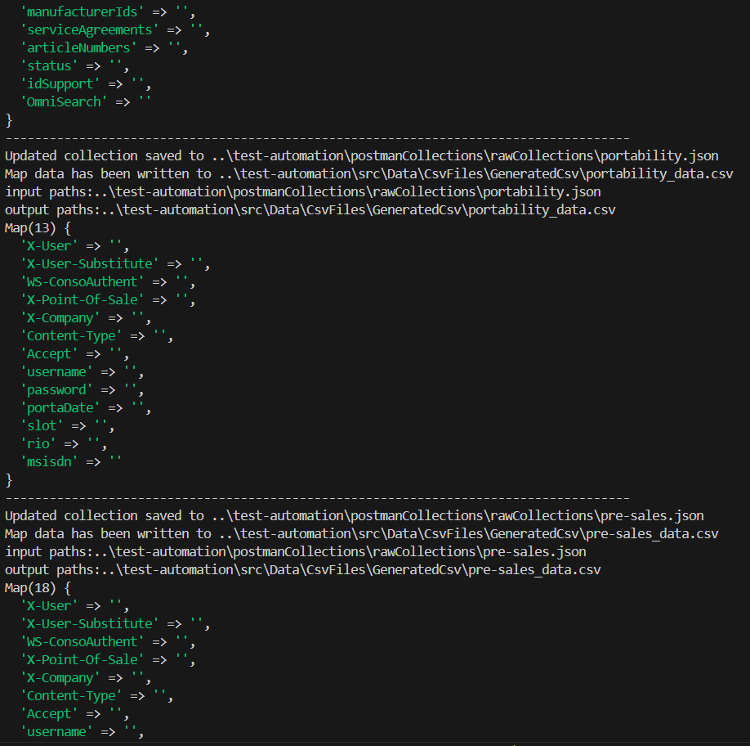
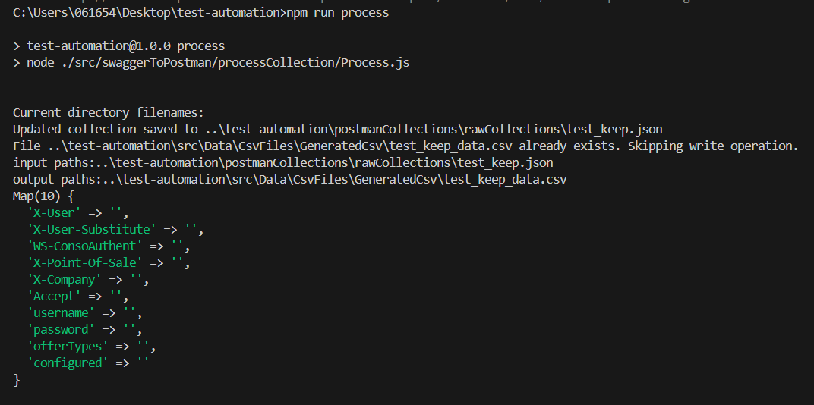
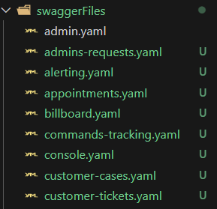
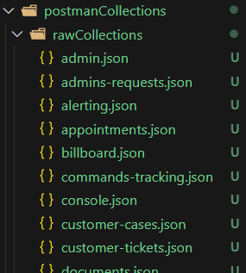
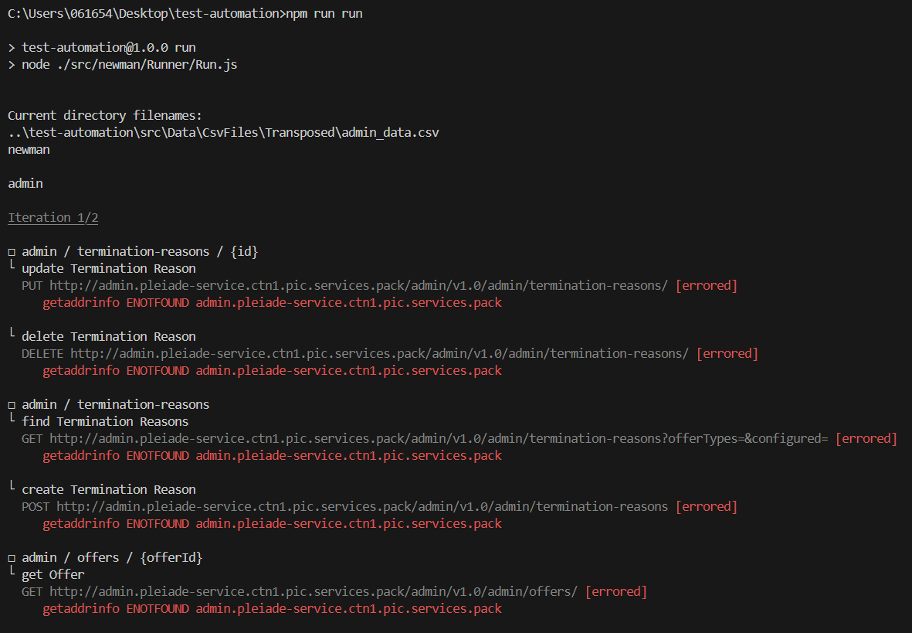
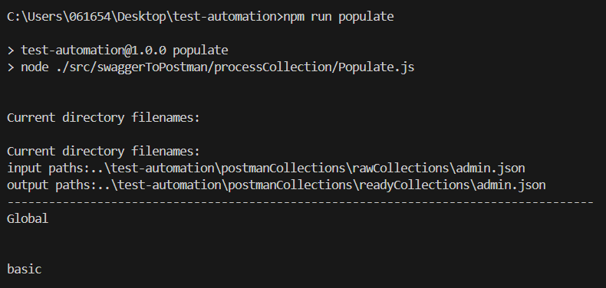
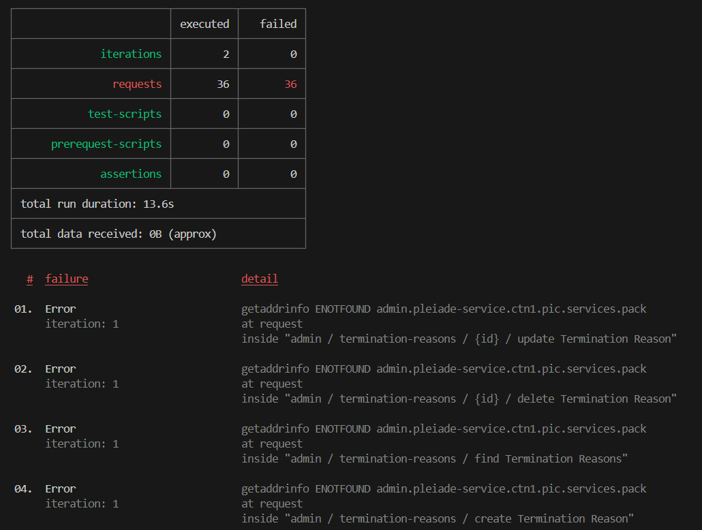
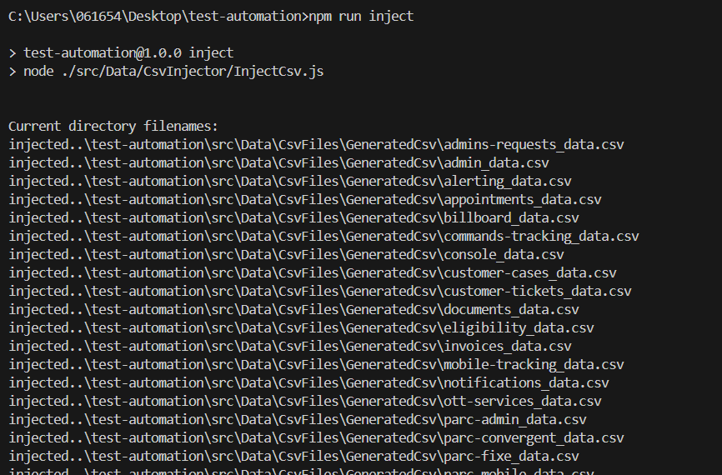
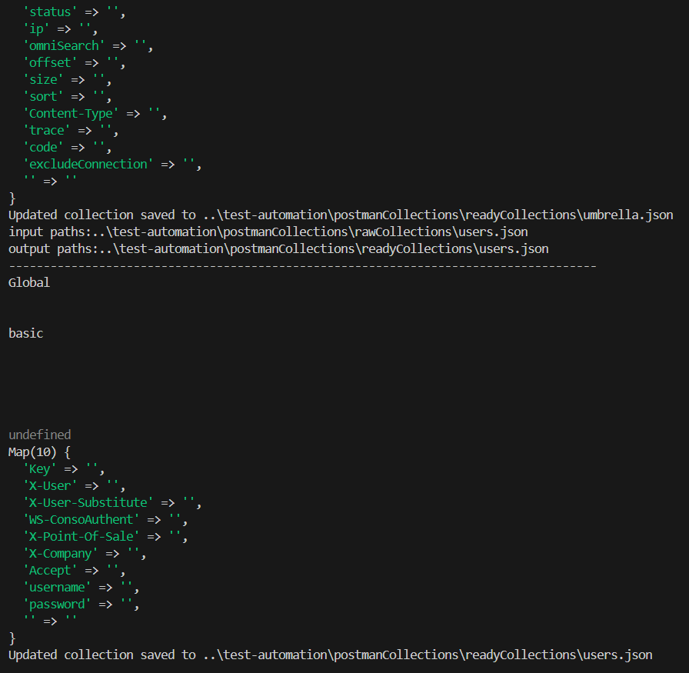
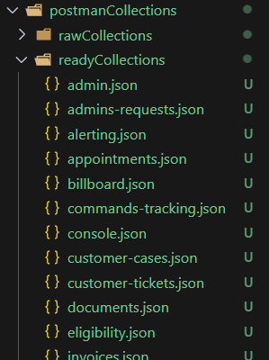
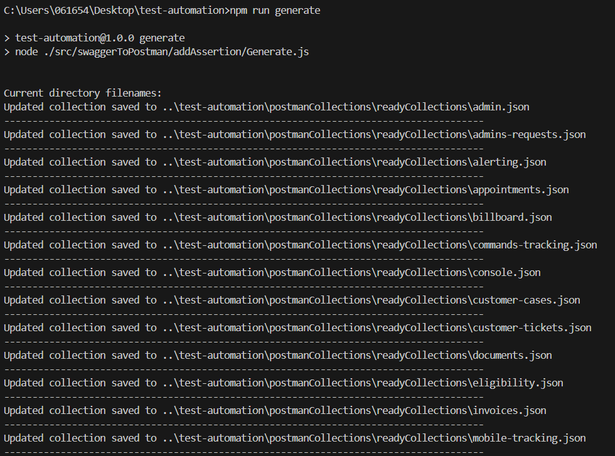
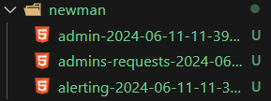

Slide 15
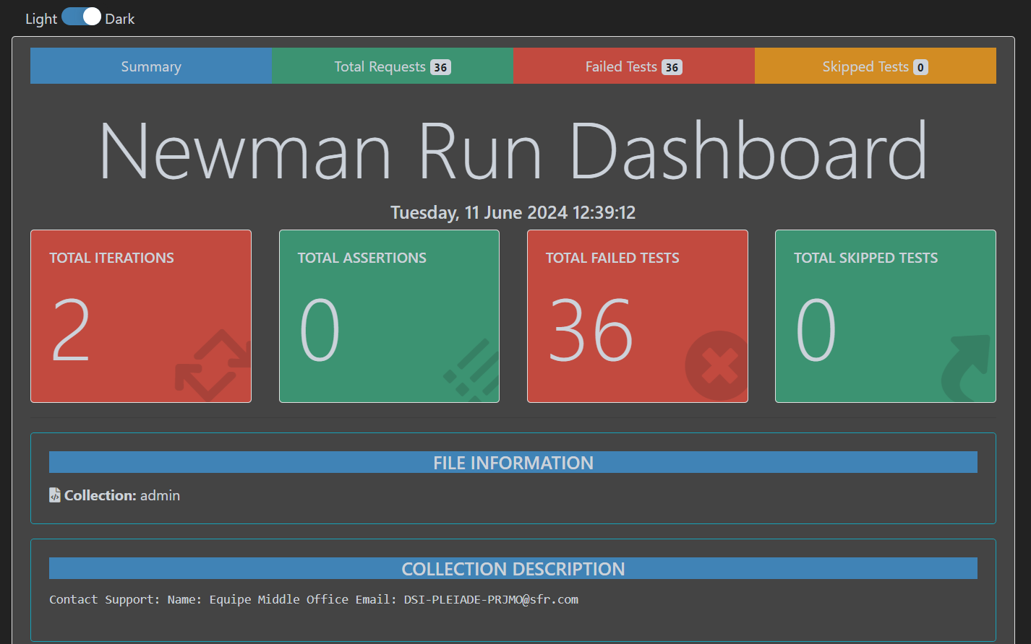
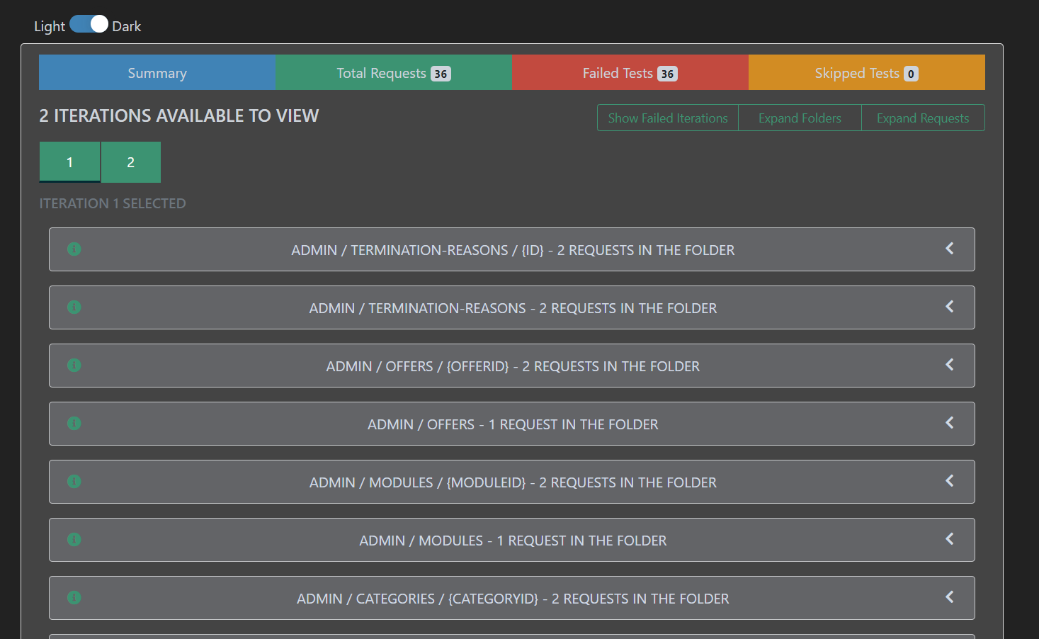
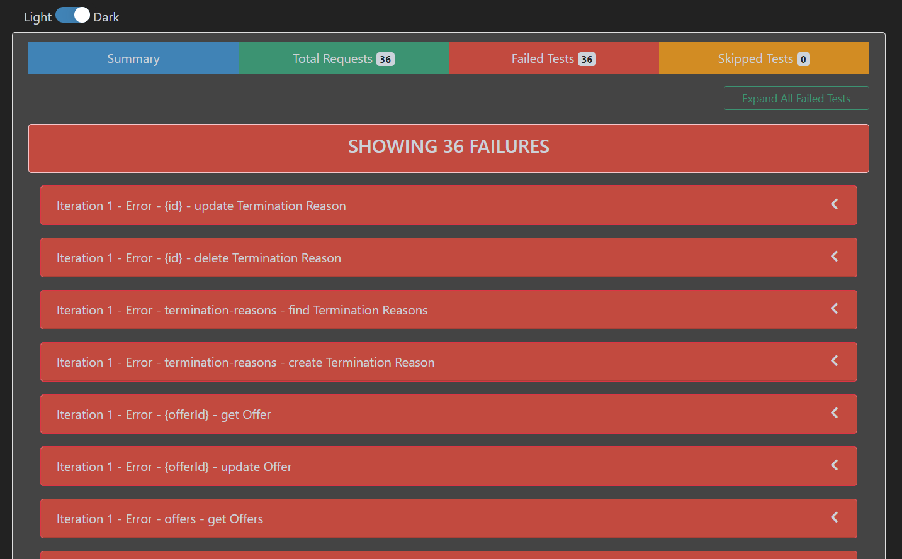

Slide 16
